Slide 1
第1章 Python概述
河南大学软件学院 楚广琳

Slide 2
课程说明
初识python
掌握什么？
打基础
跨平台、开源、免费、完全面向对象、拥有大量扩展库
掌握Python的编程模式，熟练运用Python解决实际问题
软件质量测试、人工智能系列课程、大数据处理等

Slide 3
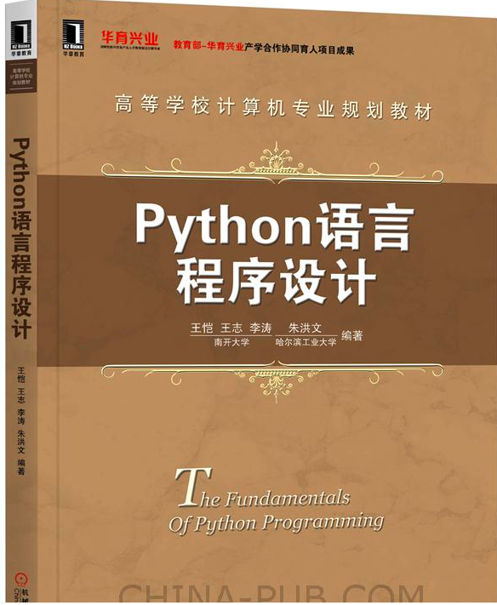
教材
《Python语言程序设计》，王恺等著，机械工业出版社，2019年3月。

Slide 4
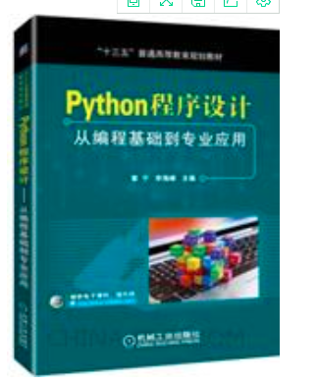
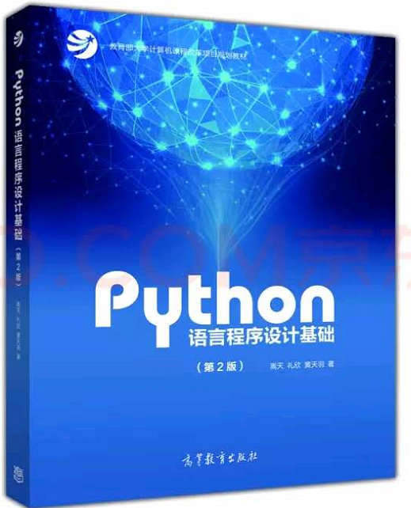
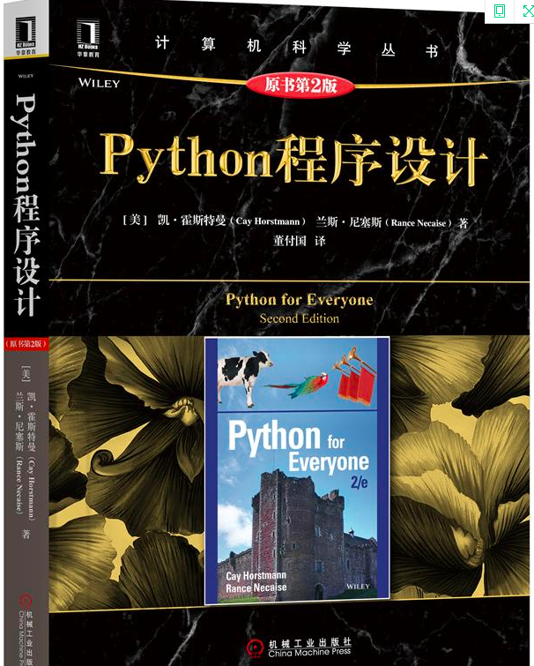
参考书
Python程序设计（原书第2版）
Python程序设计 从编程基础到专业应用
《Python语言程序设计基础》

Slide 5
考核方式
平时作业(20%)：雨课堂随堂测试+实验作业
过程性测试成绩（30%）：学期中进行2次过程性测试
期末考试(50%)

Slide 6
疫情期间上课形式
课前：登陆中国大学MOOC平台观看Python开发与应用的课程视频。
https://www.icourse163.org/course/HENU-1462091164
课中：腾讯会议+雨课堂签到课堂测试
课后：根据课程进度完成作业

Slide 7
教学方式
案例驱动
任务需求+知识讲解
概述
基础语法
函数
面向对象
序列结构
文件操作
异常处理
数据库操作
可视化技术
第三方库

Slide 8
第1章 初识Python
01
Python语言发展史
02
Python语言特点
03
Python的应用领域
04
Python环境配置
05
第一个Python程序

Slide 9
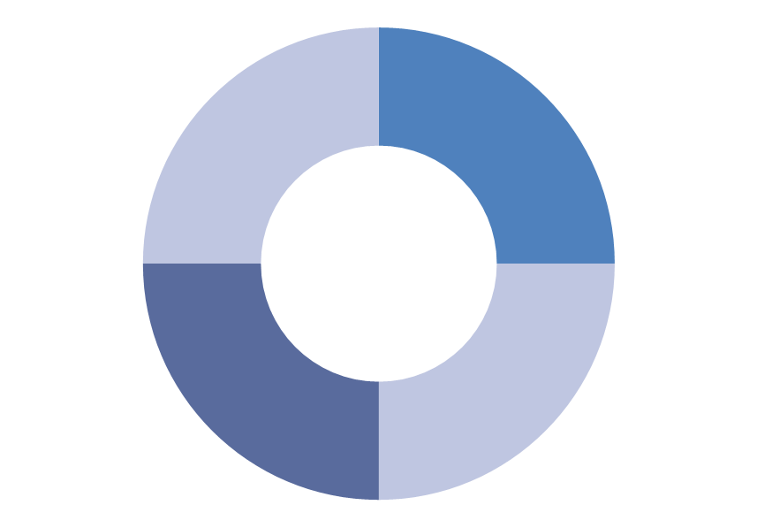
本节目标
1
了解Python语言的发展过程、分类及应用领域
熟悉高级语言的翻译执行过程、搭建Python开发环境
2
了解
熟悉
掌握
了解
掌握Python语言的运行方式
了解Python版本区别、程序开发流程和编写方法
4
3

Slide 10
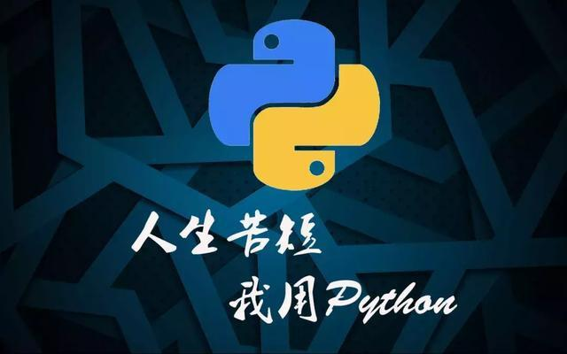

Slide 11

投票(匿名)
最多可选1项
你对python语言的使用情况：
A
从未用过
B
了解一些基础语法
C
能使用python进行简单的爬虫操作
D
能使用python进行简单的数据处理
E
接触过一些python小项目
提交

Slide 12
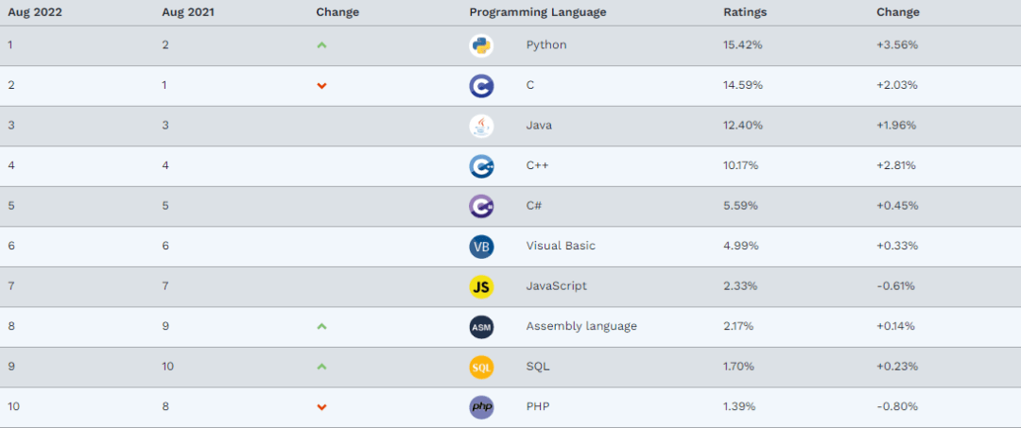
Python简介
自从20世纪90年代初Python语言诞生至今，它已被逐渐广泛应用于专业人工智能、数据采集处理、数据科学计算分析以及自动化测试运维等领域。
2022年8月TIOBE全球编程语言排行Python排名第一名。

Slide 13
计算机语言
计算机语言分为3类：机器语言、汇编语言和高级语言。
1、机器语言
机器语言是第一代编程语言，早期的计算机语言只有机器语言，但如今已罕有人学习和使用。机器语言是由0、1组成的二进制代码表示的指令，这类语言可以被CPU直接识别，具有灵活、高效等特点。但机器语言有个不可忽视的缺点：可移植性差。
2、汇编语言
汇编语言中通过带符号或助记符的指令和地址代替二进制代码，因此汇编语言也被称为符号语言。
3、高级语言
高级语言并非一种语言，而是诸多编程语言的统称。
常见的高级语言有Python、C、C++、Java、JavaScript、PHP、Basic、C#等等

Slide 14
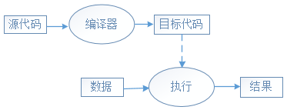

翻译执行
计算机语言分为3类：机器语言、汇编语言和高级语言高级语言被广泛应用于众多领域，但使用高级语言编写的程序无法被计算机识别，在执行之前需要先将高级语言代码翻译成机器语言代码。
根据不同的翻译方式，执行分为编译执行和解释执行两种。
编译执行
解释执行
编译执行是指通过编译程序（也称为编译器）将源代码（source code）一次性编译成目标程序，再由计算机运行目标程序的过程，其中源代码指由高级语言编写的代码
解释执行与编译执行主要的区别是翻译时的解释程序不产生目标代码，且解释器在翻译源代码的同时执行中间代码。

Slide 15
思考
我们所学过的高级语言哪些属于解释型，哪些属于编译型？
C
C++
C#
Java
Python

Slide 16
单选题
1分
Python属于（ ）型语言
A
解释
B
编译
提交

Slide 17
Python简介
Python 是纯粹的自由软件， 源代码和解释器CPython遵循GPL (GNU General Public License)协议。
Python 语法简洁清晰，特色之一是强制用空白符(white space)作为语句缩进 (标准四个空格) 。

Slide 18
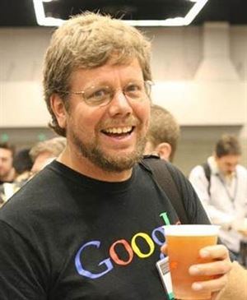

Python语言发展史
Python 由荷兰人Guido van Rossum于1989年发明，第一个公开发行版发行于1991年。
1989年圣诞节期间，在阿姆斯特丹，Guido为了打发圣诞节的无趣，决心开发一个新的脚本解释程序，做为ABC 语言的一种继承。之所以选中Python（大蟒蛇的意思）作为该编程语言的名字，是因为他是一个叫Monty Python的喜剧团体的爱好者。
Guido van Rossum

Slide 19
Python语言发展史
1991年，Python 的第一个版本公开发行，此版本使用C语言实现，能调用C语言的库文件。
2000年10月，Python 2.0发布。
2010年，Python 2.x系列发布了最后一个版本，其主版本号为2.7。2018年3月，Guido在maillist上宣布Python 2.7将于2020年1月1日终止支持。
2008年12月，Python 3.0版本发布，3.0与2.x系列不兼容。
2012年Python 3.3版本发布，2014年Python 3.4版本发布，2015年Python 3.5版本发布，2016年Python 3.6版本发布，2018年6月27日Python 3.7.0发布。目前主要的Python标准库更新只针对Python 3.x系列。

Slide 20
Python语言应用领域
N0.1
数据采集与处理 领域
使用 Urllib/Urllib2/Re 模块库实现典型的网络爬虫程序，采集各种结构化和非结构化数据，通过动态代理Proxy自动轮询，突破网站403反爬虫拦截机制。同时使用 Scrapy 或 BS4 企业级爬虫框架快速完成网络深维度自动探索采集。
N0.1
数据计算与分析 领域
在数据处理方面使用强大的 NumPy / SciPy / Pandas 模块库实现数据规整化操作标准流程：采集->加载->清洗->转换->重塑；充分利用强大的 Pandas模块库实现聚合与分组算法、时间序列算法等核心的数据分析计算；最终使用 Matpolitlib模块库进行可视化数据呈现。
N0.1
人工智能与机器学习 领域
使用 Scikit-Learn 模块库实现机器学习，使用AIML人工智能标记语言。掌握 Theano/Keras 模块库搭建各种深度学习模型，如自编码、循环神经网络、递归神经网络等。了解Google公司的 TensorFlow人工智能系统系统。

Slide 21
Python语言应用领域
N0.1
自动化测试 领域
使用 Selenium2 模块库实现典型的网络模拟点击和虚拟操作，编写测试脚本完成对网站及应用的自动化测试，并进行测试日志存储记录和跟踪。结合相关平台和测试工具形成一整套的自动化测试标准流程和规范。
系统集成运维 领域
Fabric 模块库是基于Python实现的SSH命令行工具，简化了SSH的应用程序部署及系统管理任务，它提供了系统基础的操作组件，可以实现本地或远程shell命令，包括：命令执行、文件上传、下载及完整执行日志输出等功能。使用 Re 模块库对 Log 日志进行分析和处理。
Web互联网 领域
使用 Socket 模块库实现服务器及客户端编程，实现TCP/UDP的协议下的数据通信操作。利用Django、Flask 框架快速实现网站开发，了解web服务器端框架 Tornado 在实际开发中的应用。

Slide 22
Python语言应用领域
多媒体 领域
PyMedia模块是一个用于多媒体操作的Python模块，可以对包括WAV、MP3、AVI等多媒体格式文件进行编码、解码和播放；PyOpenGL模块封装了OpenGL应用程序编程接口，通过该模块可在Python程序中集成二维或三维图形；PIL（Python Imaging Library，Python图形库）为Python提供了强大的图像处理功能，并提供广泛的图像文件格式支持。
电子游戏应用 领域
Pygame就是用来开发电子游戏软件的Python模块，在SDL库的基础上开发，可以支持多个操作系统。使用Pygame模块，可以在Python程序中创建功能丰富的游戏和多媒体程序。

Slide 23
目前使用Python的企业
Google 在其网络搜索系统中广泛应用了Python ，并且聘用了Python 的创作者。
YouTube 视频分享服务大部分是由Python 编写的。
流行的P2P 文件分享系统Bittorrent 是一个Python 程序。
Intel 、Cisco 、Hewlett-Packard 、Seagate 、Qualcomm 和IBM 使用Python 进行硬件测试。
Industrial Light & Magic 、Pixar 等公司使用Python 制作动画电影。
NASA 、Los Alamos 、Fermilab 、JPL 等使用Python 实现科学计算任务。
IRobot 使用Python 开发了商业机器人真空吸尘器。
ESRI 在其流行的GIS 地图产品中使用Python 作为终端用户的定制工具。
NSA 在加密和智能分析中使用Python 。

Slide 24
Python特点
特点1：
简单易学
适合没有任何编程语言基础的人稍微看一下资料，就可以写出功能强大的程序。
特点5：
优秀的跨平台
特点2：
开发效率高
几乎所有的Python程序，都可以不加修改地运行在不同的操作系统平台。
很难像Java那样开发出完整的大型综合性网站或平台，但其起到画龙点睛的作用。同时也是一门典型的“胶水语言”，整合其他各种编程语言。
Python
特点4：
强大丰富的模块库
特点3：
典型的工具语言
高度代码重用性，编写各种工具模块引用的系统工程中，丰富的模块强大到恐怖的地步，几乎无处不在适用于各种领域。
它是一门解释型编程语言，编译完毕后可直接运行，发现Bug后立即修改，省下大量的编译时间。

Slide 25
Python语言的优点
（1）简洁。在实现相同功能时，Python代码的行数往往只有C、C++、Java代码数量的1/5~1/3。
（2）语法优美。Python语言是高级语言，它的代码接近人类语言，只要掌握由英语单词表示的助记符，就能大致读懂Python代码；此外Python通过强制缩进体现语句间的逻辑关系，任何人编写的Python代码都规范且具有统一风格，这增加了Python代码的可读性。
（3）简单易学。与其他编程语言相比，Python是一门简单易学的编程语言，它使编程人员更注重解决问题，而非语言本身的语法和结构。Python语法大多源自C语言，但它摒弃了C语言中复杂的指针，同时秉持“使用最优方案解决问题”的原则，使语法得到了简化，降低了学习难度。
（4）开源。Python自身具有足够多引人注目的优点，该优先吸引了大量的人使用和研究Python；Python是FLOSS（自由/开放源码软件）之一，用户可以自由地下载、拷贝、阅读、修改代码，并能自由发布修改后的代码，这使相当一部分用户热衷于改进与优化Python。
（5）可移植。Python作为一种解释型语言，可以在任何安装有Python解释器的平台中执行，因此Python具有良好的可移植性，使用Python语言编写的程序可以不加修改地在任何平台中运行。

Slide 26
Python语言的优点
（6）扩展性良好。Python从高层上可引入.py文件，包括Python标准库文件，或程序员自行编写的.py形式的文件；在底层可通过接口和库函数调用由其它高级语言编写的代码。
（7）类库丰富。Python解释器拥有丰富的内置类和函数库，世界各地的程序员通过开源社区又贡献了十几万个几乎覆盖各个应用领域的第三方函数库，使开发人员能够借助函数库实现某些复杂的功能。
（8）通用灵活。Python是一门通用编程语言，可被用于科学计算、数据处理、游戏开发、人工智能、机器学习等各个领域。Python语言又介于脚本语言和系统语言之间，开发人员可根据需要，将Python作为脚本语言来编写脚本，或作为系统语言来编写服务。
（9）模式多样。Python解释器内部采用面向对象模式实现，但在语法层面，它既支持面向对象编程，又支持面向过程编程，可由用户灵活选择。
（10）良好的中文支持。Python 3.x解释器采用UTF-8编码表达所有字符信息，该编码不仅支持英文，还支持中文、韩文、法文等各类语言，使得Python程序对字符的处理更加灵活与简洁。

Slide 27
Python语言的缺点
Python因自身的诸多优点得到广泛应用，但Python的缺点也不可忽视，主要具有以下缺点：
（1）执行效率不够高，Python程序的效率只有C语言程序的1/10。
（2）代码不能加密。
（3）用缩进来区分语句关系的方式还是给很多初学者带来了困惑。即便是很有经验的Python程序员也可能陷入陷阱当中。最常见的情况是tab和空格的混用会导致错误。

Slide 28




Python 语言在行业的认知“工具语言、胶水语言”
很少像Java语言那样开发大型的企业级应用程序
Python在设计上坚持了清晰划一的风格
Python
易读、易维护，并且被大量用户所欢迎的、用途广泛的语言
丰富的模块库，使其八面玲珑
长期以来被作为工具语言 或 辅助编程语言，掌握Java编程语言的开发者中 72% 将 Python 作为第二辅助语言

Slide 29
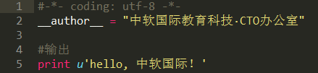

Python 语言是典型的脚本语言，通过解析器直接运行*.py文件。所有Python脚本程序的后缀名都是以 *.py 结尾。
· Python 脚本程序 *.py 编译过程
python 命令
*.py 脚本文件
Python 虚拟机（VM）
*.py文件加载到
Pytohn虚拟机运行
代码演示：创建编写 ch01-demo.py 脚本源文件
运行输出： Dos控制台使用python命令

Slide 30


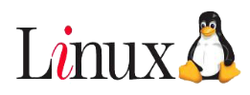
强大丰富的专业领域 外部工具模块库
编写 Coding
引入 Import
数据采集 领域
Urllib/Urllib2模块库、Re模块库 等
Python 标准模块库
*.py 源文件
数据分析与科学计算 领域
NumPy模块库、SciPy模块库、Pandas模块库等
数据类型、控制流语法、PEP8规范编码
Python 虚拟机（VM）
人工智能 领域
Scikit-Learn模块库、Keras模块库 等
编译 Compile
各种常用函数、标准模块库
*.pyc 二进制
*.pyo 优化
自动化测试 与 系统运维 领域
Selenium2模块库、Fabric模块库 等
面向对象机制、异常处理自机制等
执行 Execute
Web网站研发 领域
Socket 模块库、Django模块库 等
兼容各
类型系
统平台
等等……

Slide 31
单选题
1分
不属于Pyhton优点的选项（ ）
A
跨平台
B
面向对象
C
丰富的库
D
强制缩进
提交

Slide 32
Python的编译环境
Anaconda3：比较流行的python开发环境
PyCharm：集成开发环境
本课程使用Anaconda3 +Pycharm
环境配置请参考配置文档。

Slide 33
第三方库的安装
Python默认安装仅包含基本或核心模块，启动时也仅加载了基本模块，尽管anaconda 3包含了丰富的扩展库，但仍然可能需要安装其他库（第三方库）。
第三方扩展库安装方法：
pip安装：pip install+库名
conda安装：conda install+库名
安装pymysql：pip install pymysql
或 conda install pymysql
建议使用conda 安装

Slide 34
pip和conda二者的区别：
请参考：
python包管理工具：Conda和pip比较 - 简书.pdf

Slide 35
Python的编程方式
Python采用两种编程方式：交互式和文件式。
运行以下代码，比较两种编程方式的不同。
a=50
b=a+20
print(b)

Slide 36
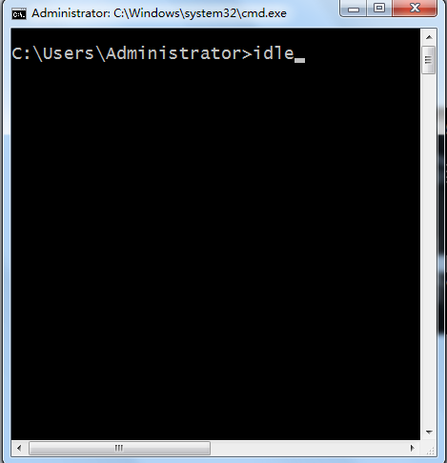
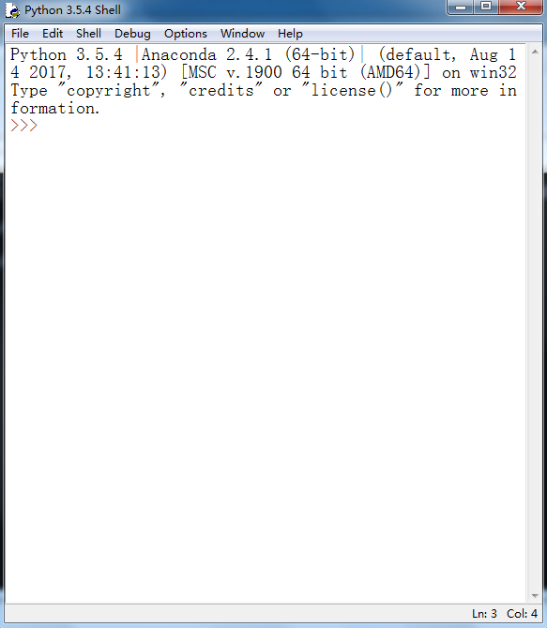
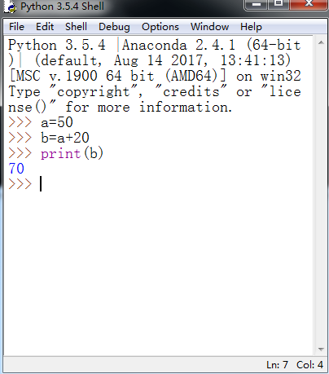
Python的编程方式——交互式
交互式：IDLE Python Console
对输入的每一个语句即时运行结果，适合语法练习
开始-运行cmd，输入idle，打开python 3.x shell窗口，直接输入代码。

Slide 37
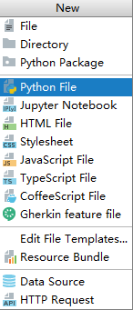
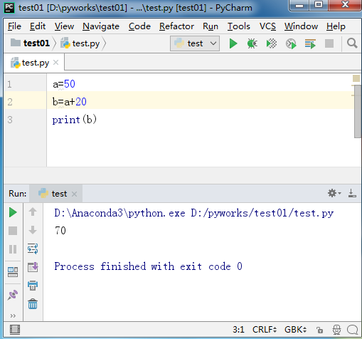
Python的编程方式——文件式
文件式：.py文件
批量执行一组语句并运行结果，编程的主要方式
在pycharm中新建文件：File-new-pythonfile，选择run。

Slide 38
第一个Python程序
Python 可以同一行显示多条语句，方法是用分号 ; 分开
代码演示：
>>> print('Hello world!'); print('Hello python!')
Hello world!
Hello python!
但在通常情况下，我们的Python语句无需分号 ; 结束
示例代码：
print('Hello world!')
print('Hello python!')

Slide 39
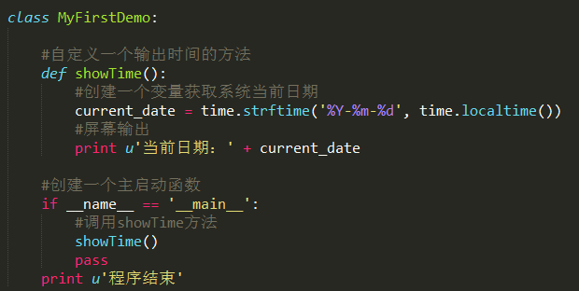
书写规范——行和缩进
学习 Python 与其他语言最大的区别就是，Python 的代码块不使用大括号 { } 来控制区分 函数、逻辑判断和代码块 等语句块的作用域范围和控制区域。python 最具特色的就是用缩进来写模块。
缩进体现的是代码的逻辑关系和层次关系，缩进的改变会导致代码语义的改变。
缩进的空白数量是可变的（一般是1个Tab制表位），但是所有代码块语句必须包含相同的缩进空白数量，具有行缩进一致的相邻代码被认定为是1个块结构，这个必须严格执行。如下所示：
MyFirstDemo类代码块
main主函数代码块

Slide 40
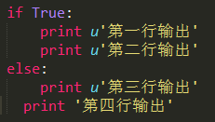
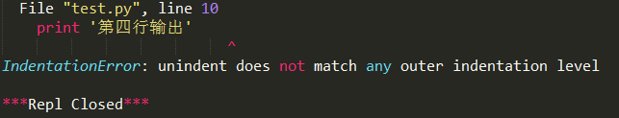
书写规范——行和缩进
我们来看一段初学者经常会犯错误的代码：
问题代码：
当前行的代码缩进与上一行缩进不一致导致执行报错。要么代码与 if……else保持缩进一致，要么与上一句print保持一致。
问题代码执行报错：
我们有几种方法可以改正以上代码让其正确运行呢？

Slide 41
由于行缩进导致编码执行报错，经常会出现以下两种情况，我们分别说明一下：
IndentationError: unexpected indent 错误是文件里格式不对，可能是tab和空格没对齐的问题。所有 python 对格式要求非常严格。
IndentationError: unindent does not match any outer indentation level 错误表明使用的缩进方式不一致，有的是 tab 键缩进，有的是空格缩进，改为一致即可。
因此，在 Python 的代码块中必须使用相同数目的行首缩进空格数。
建议：在每个缩进层次使用 单个制表符 或 两个空格 或 四个空格 , 切记不能混用

Slide 42
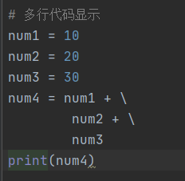
编码多行显示
Python语句中一般以新行作为为语句的结束符。
有的时候一行代码太长，不便于我们书写清晰的代码结构，还可能造成代码阅读起来很不方便。因此，我们可以使用斜杠（ \）将一行的语句分为多行显示，如下所示：
代码演示：
这段代码语句中使用斜杠（ \） 将多行代码链接，运行结果正常 >>>60

Slide 43
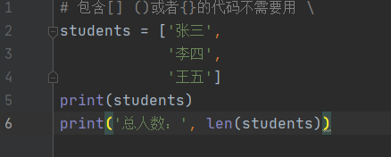
多行语句
语句中包含 [ ], { } 或 ( ) 括号就不需要使用多行连接符。如下实例：
代码演示：
这段代码的 [第2~4行] 语句无需使用斜杠（ \） ，运行结果正常
>>>['张三', '李四', '王五']
>>>总人数： 3

Slide 44
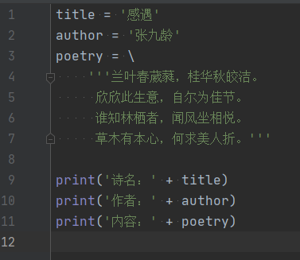
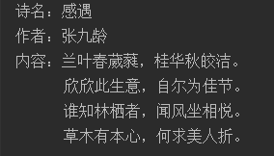
引号
Python 可以使用单引号( ' )、双引号( " )、三引号( ''' 或 """ ) 来表示字符串
引号使用说明：
引号的开始与结束必须的相同类型的；
其中三引号可以由多行组成，编写多行文本的快捷语法，常用于文档字符串，在文件的特定地点，被当做注释。
代码演示：
运行结果：

Slide 45
Python注释
在编程语言中，注释的作用是为了让自己或他人更快地了解程序作者的思路和意图，提高代码的可读性。同时在多人协同开发时，也可以提高开发效率。
特备说明：注释部分不参与代码的编译执行
单行注释 #
单行注释主要应用于对某个变量，代码等的简短说明，不能换行，只能在1行内应用。
多行注释 (三个单引号) ’’’ 或 （三个双引号） ”””
多行注释主要应用于大段文字的说明，可以换行使用。一般用于对类/函数的注释（类注释也可以单行）。

Slide 46
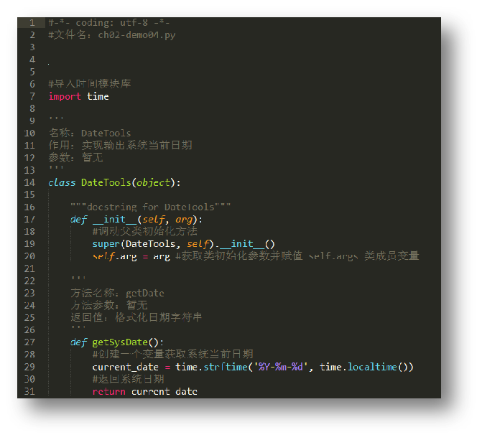
Python注释
我们通过一段典型的代码，了解一下注释在实际开发中的应用，如下所示：
示例代码：
代码中的单行注释
类和方法的多行注释

Slide 47
Python输入
等待用户输入，实际上是将当前运行的程序线程挂起，暂停程序的运行。等待用户交互操作之后，在按回车或输入特定字符之后，恢复程序挂起的线程，继续执行，同时处理输入的数据。
input(‘……输入提示内容……’) 该函数用接收接收屏幕输入数据并返回字符类型

Slide 48
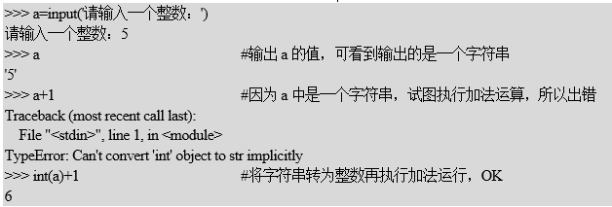
基本输入
如果需要输入整数或小数，则需要使用int或float函数进行转。例如：

Slide 49
Python输出
print函数，以字符串的形式向控制台输出结果信息的函数。
基本格式： print(字符串1,字符串2,字符串3,…,sep='分隔符')
例如：
print("python" ,3.7) # python 3.7
print( "python",3.7,sep=',') # python，3.7

Slide 50
eval函数
#eval()计算字符串所对应的表达式的值，并返回表达式计算结果
str1 = '10'
str2 = '20.1'
str3 = '(100, 200, 300)'
str4 = '[1000, 2000, 3000]'
print(eval(str1))
print(type(eval(str1))) #<class 'int'>
print(type(eval(str2))) #<class 'float'>
print(type(eval(str3))) #<class 'tuple'>
print(type(eval(str4))) #<class 'list'>

Slide 51
单选题
1分
print(eval(input('请输入一个有效的表达式：')))
输入 3+2 得到的结果是（）
A
3+2
B
5
C
报错
D
不确定
提交

Slide 52
规范小结
（1）缩进
Python程序是依靠代码块的缩进来体现代码之间的逻辑关系的
（2）注释
方法一：以#开始，表示本行#之后的内容为注释。
方法二：包含在一对三引号'''...'''或"""..."""之间且不属于任何语句的内容将被解释器认为是注释。
（3）如果一行语句太长，可以在行尾加上反斜杠“\”来换行分成多行，但是更建议使用括号来包含多行内容。
（4）必要的空格与空行
运算符两侧、函数参数之间、逗号两侧建议使用空格分开。不同功能的代码块之间、不同的函数定义之间建议增加一个空行以增加可读性。

Slide 53
单选题
1分
Python的单行注释以符号 作为开始符
A
#
B
@
C
￥
D
&
提交

Slide 54
单选题
1分
input()函数的返回值是什么类型的
A
int
B
string
C
float
D
不确定
提交

Slide 55
单选题
1分
Python语言多行注释只能使用”'''“
A
对
B
错
提交

Slide 56
本课小结
Python语言简介
Python开发环境安装与配置
Python编程规范

Slide 57

课后作业
下载并安装Anaconda3。
https://www.anaconda.com/products/individual-d
下载安装Pycharm社区版。
https://www.jetbrains.com/pycharm/download/#section=windows

Slide 58
实验任务
本周的实验需要大家熟悉pycharm工具的使用，具体任务如下：
新建new project；
设置解释器interpreter、font、theme；
三种打开方式；
关闭文件。

